Slide 1

2018
JAVA – 设计模式之
模版模式
Template Pattern
讲师：研发部-李磊磊
Notes:
复杂度：2

Slide 2
什么是模版模式
模版模式（Template Pattern）属于行为型模式，在模版模式中，通过抽象类定义一个操作的算法骨架，而将具体的算法步骤延迟到子类中实现。模版方法可以使子类不改变算法结构的情况下重新定义具体的算法步骤。

Slide 3
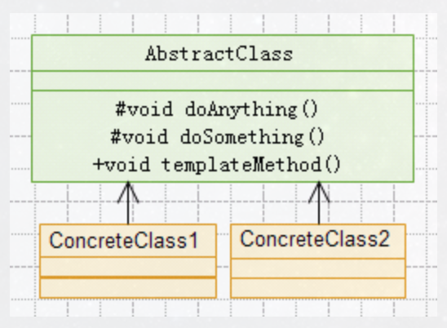
模版模式的角色UML
抽象算法角色AbstractClass
具体算法角色ConcreteClass
Notes:
1、抽象算法角色
定义了算法的骨架和结构，并且对客户端开发统一调用接口
2、具体算法角色
实现了抽象角色中定义的抽象方法，不同的子类实现不同的职责
因为父类中调用了抽象的算法步骤，所以实现了控制的倒转

Slide 4
模版模式的应用场景
有多个子类共有的方法，且逻辑相同
重要、复杂的算法，可以将核心的算法设计为模版方法，周边的细节交给子类实现

Slide 5
模版模式的优缺点
优点
封装不变的部分，扩展可变的部分。将认为部件的部分封装到父类中实现，可变的部分交给子类继续扩展
提取公共的部分，便于维护
行为由父类控制，子类只实现细节步骤
缺点
子类的实现方式和运行结果影响了父类的结果，增加代码的复杂性
Notes:
如例子中的设置名称的为公共的方法

Slide 6
作业
找到你负责的产品中，可以应用到模版模式的业务，并加以优化。
如果实际项目中没有适用的场景，请观察生活中的例子，用代码实现模板模式
Notes:
下节引言：
我们在玩游戏时，都会有存档功能，当任务挑战失败或者重新开始游戏时，便可以从上次存档的位置继续战斗。在软件设计开发时，当我们频繁更改某个对象的状态后，该如何将对象的状态恢复到以前的某个状态？
下节：备忘录模式

Slide 7
谢 谢 观 看
Thanks for your time

